Slide 1
第一章 计算机网络概述
第二章 网络应用
第三章 传输层
第四章 网络层
第五章 数据链路层与局域网
第六章 物理层
第七章 无线与移动网络
第八章 网络安全基础
计算机网络原理

Slide 2
无线网络
移动网络
无线局域网 IEEE 802.11
蜂窝网络
移动IP网络
其他典型无线网络简介
无线与移动网络
Notes:
移动网络一定是无线网络

Slide 3
蜂窝网络体系结构
蜂窝网络中的移动性管理
移动通信2G/3G/4G/5G网络
蜂窝网络
Notes:
当一台无线主机位于一个IEEE 802.11接入点附近时，可以通过接入IEEE 802.11网络从而与互联网进行交互。
这是建立在无线主机附近有IEEE 802.11网络的基础上的。
然而大多数的IEEE 802.11网络只是小规模范围覆盖。
因此想要任何时间、任何地点都能接入到互联网，仅靠IEEE 802.11无线局域网技术是不行的。

Slide 4


蜂窝网络体系结构
蜂窝网络中的移动性管理
移动通信2G/3G/4G/5G网络
7.4.1 蜂窝网络体系结构
蜂窝网络
一、 小区(Cell)：蜂窝网覆盖的区域分成的六边形的区域。
Notes:
FDMA频分
TDMA时分

Slide 5
蜂窝网络体系结构
蜂窝网络中的移动性管理
移动通信2G/3G/4G/5G网络
7.4.1 蜂窝网络体系结构
蜂窝网络
二、蜂窝网络体系结构
1、收发基站(Base Transceiver Station , BTS)：负责小区内的移动站点发送或接收信号。
Notes:
FDMA频分
TDMA时分

Slide 6

蜂窝网络体系结构
蜂窝网络中的移动性管理
移动通信2G/3G/4G/5G网络
7.4.1 蜂窝网络体系结构
蜂窝网络
二、蜂窝网络体系结构
2、基站控制器(Base Station Controller , BSC )：服务于收发基站，为用户分配收发基站无线信道、执行寻呼， 执行移动用户的切换。
Notes:
执行寻呼：知道移动用户具体在哪个小区里面。
执行移动用户的切换：移动用户加入或者退出小区。

Slide 7
蜂窝网络体系结构
蜂窝网络中的移动性管理
移动通信2G/3G/4G/5G网络
7.4.1 蜂窝网络体系结构
蜂窝网络
二、蜂窝网络体系结构
3、移动交换中心(Mobile Switching Center , MSC)：在用户鉴别和账户管理以及呼叫建立和切换中起决定性作用。
Notes:
FDMA频分
TDMA时分

Slide 8
蜂窝网络体系结构
蜂窝网络中的移动性管理
移动通信2G/3G/4G/5G网络
7.4.1 蜂窝网络体系结构
蜂窝网络
二、蜂窝网络体系结构
1、收发基站BTS
基站系统
(Base Station System , BSS)
2、基站控制器BSC
2G蜂窝移动通信网络体系结构
3、移动交换中心MSC
单个MSC包含5个基站控制器。
Notes:
FDMA频分
TDMA时分

Slide 9
蜂窝网络体系结构
蜂窝网络中的移动性管理
移动通信2G/3G/4G/5G网络
7.4.2 蜂窝网络中的移动性管理
蜂窝网络
一、间接路由选择方法管理移动性。
1、归属网络维护一个归属位置注册器(Home Location Register , HLR)的数据库：
每个用户的永久蜂窝电话号码，用户个人信息，用户当前的位置信息。

Slide 10
蜂窝网络体系结构
蜂窝网络中的移动性管理
移动通信2G/3G/4G/5G网络
7.4.2 蜂窝网络中的移动性管理
蜂窝网络
一、间接路由选择方法管理移动性。
1、归属网络维护一个归属位置注册器(Home Location Register , HLR)的数据库：
每个用户的永久蜂窝电话号码，用户个人信息，用户当前的位置信息。
2、被访网络维护一个访问位置注册器(Visitor Location Register , VLR)的数据库：
为每一位当前在其服务网络的移动用户提供一个表项。

Slide 11
被访网络
7.4.2 蜂窝网络中的移动性管理
移动用户
被访移动交换中心
通信者
归属网络
归属移动交换中心

Slide 12
被访网络
7.4.2 蜂窝网络中的移动性管理
移动用户
二、通信过程。
被访移动交换中心
通信者
归属网络
归属移动交换中心

Slide 13
被访网络
7.4.2 蜂窝网络中的移动性管理
移动用户
二、通信过程。
第一步：通信者拨打移动用户的电话号码。
被访移动交换中心
通信者
归属网络
归属移动交换中心

Slide 14
被访网络
7.4.2 蜂窝网络中的移动性管理
移动用户
二、通信过程。
第一步：通信者拨打移动用户的电话号码。
第二步：归属移动交换中心收到该呼叫，查询归属位置注册器来确定移动用户的位置。确定移动用户的漫游号码。
被访移动交换中心
通信者
归属网络
归属移动交换中心

Slide 15
被访网络
7.4.2 蜂窝网络中的移动性管理
移动用户
二、通信过程。
第一步：通信者拨打移动用户的电话号码。
第二步：归属移动交换中心收到该呼叫，查询归属位置注册器来确定移动用户的位置。确定移动用户的漫游号码。
第三步：漫游号码确定后，归属移动交换中心通过网络呼叫被访网络的移动交换中心，被访网络的移动交换中心呼叫移动用户
被访移动交换中心
通信者
归属网络
归属移动交换中心

Slide 16
蜂窝网络体系结构
蜂窝网络中的移动性管理
移动通信2G/3G/4G/5G网络
7.4.3 移动通信2G/3G/4G/5G网络
蜂窝网络
一、第一代蜂窝移动通信(1G， generation)：淘汰

Slide 17
蜂窝网络体系结构
蜂窝网络中的移动性管理
移动通信2G/3G/4G/5G网络
7.4.3 移动通信2G/3G/4G/5G网络
蜂窝网络
二、第二代蜂窝移动通信(2G)：
全球移动通信(Global System for Mobile Communication，GSM)系统
短信服务
通用无线分组业务(General Packet Radio Service , GPRS)
增强数据速率的 GSM 演进技术 (Enhanced Data Rate for GSM Evolution , EDGE)
Notes:
GSM：全球移动通信系统
EDGE：增强型数据速率GSM演进技术。EDGE是一种从GSM到3G的过渡技术。

Slide 18
蜂窝网络体系结构
蜂窝网络中的移动性管理
移动通信2G/3G/4G/5G网络
7.4.3 移动通信2G/3G/4G/5G网络
蜂窝网络
二、第二代蜂窝移动通信(2G)：
1、GSM系统是第二代移动电话系统的开端。
2、GSM业务可以分为承载业务、电信业务、附加业务三大类。
3、GSM系统采用的是FDMA和TDMA混合接入的方式。
Notes:
GSM全球移动通信系统.
承载业务：传递消息。
电信业务：电话服务。短信等等~
附加业务：号码识别、呼叫转移等等。
频分和时分

Slide 19
蜂窝网络体系结构
蜂窝网络中的移动性管理
移动通信2G/3G/4G/5G网络
7.4.3 移动通信2G/3G/4G/5G网络
蜂窝网络
三、第三代移动通信系统(3G)：
1、国际电信联盟(ITU)提出并研究。
WCDMA、CDMA2000、TD-SCDMA三大技术标准。
2、3G采用CDMA。
3、关键技术：无线传输技术
Notes:
制定标准，招标一样，选择合适的定制标准。
WCDMA：欧洲。优势明显。
CDMA2000：美国的。美国不想让欧洲领先。
TD-SCDMA：中国的（德国西门子，卖给了中国的大唐通信。）。来东方的神秘力量，美国代表团和中国代表团，我们搞合作吧。中国第一次冲进决赛呀，就答应了。
CDMA：码分多路复用。

Slide 20
蜂窝网络体系结构
蜂窝网络中的移动性管理
移动通信2G/3G/4G/5G网络
7.4.3 移动通信2G/3G/4G/5G网络
蜂窝网络
三、4G/LTE
1、长期演进(Long Term Evolution,LTE)标准化项目
2、4G特点：高速率传输，智能化，业务多样化，无缝接入，后向兼容，经济
Notes:
3GPP组织在2004年开始长期演进(Long Term Evolution,LTE)标准化项目。
在2008年9月开启LTE-Advanced项目。

Slide 21
蜂窝网络体系结构
蜂窝网络中的移动性管理
移动通信2G/3G/4G/5G网络
7.4.3 移动通信2G/3G/4G/5G网络
蜂窝网络
四、5G
5G技术目的：构建网络社会。
5G特点：超高速率传输，超高容量、超可靠性、随时随地可接入性。
Notes:
1G的电影，3秒可以下完。
四大设备制造商呢：华为（技术领先，体系完善，芯片也有了。），中兴、爱立信、诺基亚。

Slide 22
1、下列关于2G/3G/4G/5G移动通信系统的特点说法错误的是（ ）。
A:2G除了基本的语音通信，还能提供短信服务
B:3G中最关键的技术是多媒体技术
C:4G技术具有高速率传输、业务多样化、经济等特性
D:5G技术的目的是构建网络社会

Slide 23
1、下列关于2G/3G/4G/5G移动通信系统的特点说法错误的是（ B ）。
A:2G除了基本的语音通信，还能提供短信服务
B:3G中最关键的技术是多媒体技术
C:4G技术具有高速率传输、业务多样化、经济等特性
D:5G技术的目的是构建网络社会

Slide 24
2、第二代蜂窝移动通信(2G)的代表性体制就是最流行的（ ）系统。
A:FDMA
B:CDMA
C:LTE
D:GSM

Slide 25
2、第二代蜂窝移动通信(2G)的代表性体制就是最流行的（ D ）系统。
A:FDMA
B:CDMA
C:LTE
D:GSM

Slide 26
3、蜂窝网络移动性管理采用的是（ ）。
A:直接路由选择方法
B:间接路由选择方法
C:静态路由选择方法
D:动态路由选择方法

Slide 27
3、蜂窝网络移动性管理采用的是（ B ）。
A:直接路由选择方法
B:间接路由选择方法
C:静态路由选择方法
D:动态路由选择方法

Slide 28
无线网络
移动网络
无线局域网 IEEE 802.11
蜂窝网络
移动IP网络
其他典型无线网络简介
无线与移动网络
Notes:
移动网络一定是无线网络

Slide 29
代理发现
向归属代理注册
移动IP网络

Slide 30
移动IP(Mobile IP)：国际互联网工程任务组（The Internet Engineering Task Force，IETF）开发，允许计算机移动到外地时，任然保持其原来的IP地址。
代理发现
向归属代理注册
移动IP网络
Notes:
代理发现：不管移动结点到了那里，都要知道谁才是代理。找到代理，让代理对我进行管理。
向归属代理注册：移动用户向外部代理注册一个IP地址后，外部代理需要向归属代理注册一下，告诉一下归属地址。

Slide 31
代理发现
向归属代理注册
7.5.1 代理发现
移动IP网络
一、代理发现：当移动IP站点到达一个新网络时，移动站点都必须知道相应的外部代理或归属代理的身份。
代理通告
代理请求。
代理发现
向归属代理注册
移动IP网络
Notes:
代理通告：被动的。代理大声喊叫，我是代理。
代理请求：主动。移动结点说谁是代理？

Slide 32
代理发现
向归属代理注册
7.5.1 代理发现
移动IP网络
一、代理发现
1、代理通告：代理周期性的广播一个ICMP报文。
2、代理请求：移动结点广播一个ICMP报文。
Notes:
ICMP：互联网控制报文协议

Slide 33
移动IP(Mobile IP)：国际互联网工程任务组（The Internet Engineering Task Force，IETF）开发，允许计算机移动到外地时，任然保持其原来的IP地址。
代理发现
向归属代理注册
移动IP网络
Notes:
代理发现：不管移动结点到了那里，都要知道谁才是代理。找到代理，让代理对我进行管理。
向归属代理注册：移动用户向外部代理注册一个IP地址后，外部代理需要向归属代理注册一下，告诉一下归属地址。

Slide 34
代理发现
向归属代理注册
7.5.2 向归属代理注册
移动IP网络
一、移动 IP 定义了外部代理向一个移动结点的归属代理注册或注销COA所使用的协议。
步骤：
1、移动结点向外部代理发送一个移动IP注册报文。
2、外部代理收到注册报文并记录移动结点的永久IP地址，分配一个COA。
3、外部代理把注册请求发送给归属代理，归属代理检查真实性和正确性。
4、外部代理接收注册应答。

Slide 35
1、下列关于通过外部代理向归属代理注册COA的步骤描述中错误的是（ ）。
A:当收到一个外部代理通告后，移动结点立即向外部代理发送一个移动IP注册报文
B:外部代理收到注册报文并记录移动结点的永久IP地址
C:外部代理接收注册请求并检查真实性和正确性
D:外部代理接收注册应答，然后将其转发给移动结点

Slide 36
1、下列关于通过外部代理向归属代理注册COA的步骤描述中错误的是（ C ）。
A:当收到一个外部代理通告后，移动结点立即向外部代理发送一个移动IP注册报文
B:外部代理收到注册报文并记录移动结点的永久IP地址
C:外部代理接收注册请求并检查真实性和正确性
D:外部代理接收注册应答，然后将其转发给移动结点

Slide 37
无线网络
移动网络
无线局域网 IEEE 802.11
蜂窝网络
移动IP网络
其他典型无线网络简介
无线与移动网络

Slide 38
WiMax
蓝牙
ZigBee
其他典型无线网络简介

Slide 39
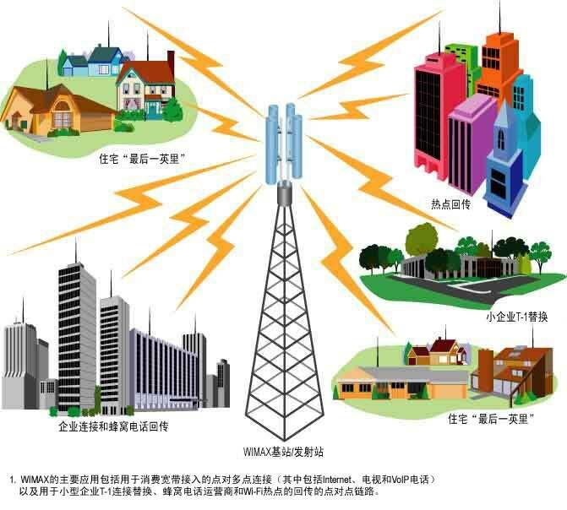
7.6.1一、WiMax
WiMax
蓝牙
ZigBee
7.6.1 WiMax
其他典型无线网络简介
一、全球微波互联接入(World Interoperability for Microwave Access , WiMax)
1、又名IEEE 802.16标准，宽带无线标准。
Notes:
基本被淘汰了

Slide 40
7.6.1一、WiMax
WiMax
蓝牙
ZigBee
7.6.1 WiMax
其他典型无线网络简介
一、WiMax
Wi Max优势：更远的传输距离；更高速的宽带接入。
Wi Max劣势：
不能支持用户在移动过程中无缝切换
产业基础薄弱
和传统的蜂窝网络无法完全兼容
Notes:
可以达到50km ；最高可达300Mbit/s 。

Slide 41
7.6.2二、蓝牙
WiMax
蓝牙
ZigBee
7.6.2 蓝牙
其他典型无线网络简介
一、蓝牙
1、IEEE 802.15.1标准。
无线个人区局域网(Wireless Personal Area Network , WPAN)标准。
2、工作在全球通用的2.4GHz的频段。
3、特点：小范围，低功率、低速率和低成本运行。 （一小三低）

Slide 42
WiMax
蓝牙
ZigBee
7.6.2 ZigBee
其他典型无线网络简介
三、ZigBee
1、 IEEE 802.15.4标准
2、第二个个人区域网络标准。
2、低功率、低数据速率、低工作周期。
Notes:
智能家居中应用；仓储物流；
低工作周期：从休眠进入工作状态需要的时间短。15ms

Slide 43
1、IEEE颁布的宽带无线协议是（ ）。
A:IEEE802．11a
B:IEEE802．11b
C:IEEE802．11b+
D:IEEE802．16

Slide 44
1、IEEE颁布的宽带无线协议是（ D ）。
A:IEEE802．11a
B:IEEE802．11b
C:IEEE802．11b+
D:IEEE802．16

Slide 45
2、下列关于ZigBee特点的说法中正确的是（ ）。
A:高功率
B:高数据速率
C:低工作周期
D:高成本

Slide 46
2、下列关于ZigBee特点的说法中正确的是（ C ）。
A:高功率
B:高数据速率
C:低工作周期
D:高成本

Slide 47
3、与IEEE 802.11网络相比，下列关于蓝牙网络特点的说法中错误的是（ ）。
A:小范围
B:高速率
C:低功率
D:低成本

Slide 48
3、与IEEE 802.11网络相比，下列关于蓝牙网络特点的说法中错误的是（ B ）。
A:小范围
B:高速率
C:低功率
D:低成本

Slide 49
第一章 计算机网络概述
第二章 网络应用
第三章 传输层
第四章 网络层
第五章 数据链路层与局域网
第六章 物理层
第七章 无线与移动网络
第八章 网络安全基础
计算机网络原理

Slide 50
网络安全概述
数据加密
消息完整性与数字签名
身份认证
密钥分发中心与证书认证
防火墙与入侵检测系统
网络安全协议
网络安全基础

Slide 51
基本概念
网络安全威胁
网络安全概述

Slide 52


基本概念
网络安全威胁
8.1.1 基本概念
网络安全概述
数据报文
Bob
Alice
数据
发送方
信道
接送方
数据
网络安全拟人模型

Slide 53

基本概念
网络安全威胁
8.1.1 基本概念
网络安全概述
数据报文
Bob
Alice
数据
发送方
信道
接送方
数据
修改
窃取
Trudy
网络安全拟人模型

Slide 54
基本概念
网络安全威胁
8.1.1 基本概念
网络安全概述
一、网络安全通信的基本属性：
1、机密性：
2、消息完整性：
3、可访问与可用性：
4、身份认证：
Notes:
身份认证：相应的攻击方式就是IP欺骗。

Slide 55
基本概念
网络安全威胁
8.1.1 基本概念
网络安全概述
一、网络安全通信的基本属性：
1、机密性：只有发送方和接收方能理解报文内容。
2、消息完整性：
3、可访问与可用性：
4、身份认证：
Notes:
身份认证：相应的攻击方式就是IP欺骗。

Slide 56
基本概念
网络安全威胁
8.1.1 基本概念
网络安全概述
一、网络安全通信的基本属性：
1、机密性：只有发送方和接收方能理解报文内容。
2、消息完整性：消息未被篡改，发生篡改一定会被检测到。
3、可访问与可用性：
4、身份认证：
Notes:
身份认证：相应的攻击方式就是IP欺骗。

Slide 57
基本概念
网络安全威胁
8.1.1 基本概念
网络安全概述
一、网络安全通信的基本属性：
1、机密性：只有发送方和接收方能理解报文内容。
2、消息完整性：消息未被篡改，发生篡改一定会被检测到。
3、可访问与可用性：对授权用户提供有效服务。
4、身份认证：
Notes:
身份认证：相应的攻击方式就是IP欺骗。

Slide 58
基本概念
网络安全威胁
8.1.1 基本概念
网络安全概述
一、网络安全通信的基本属性：
1、机密性：只有发送方和接收方能理解报文内容。
2、消息完整性：消息未被篡改，发生篡改一定会被检测到。
3、可访问与可用性：对授权用户提供有效服务。
4、身份认证：双方确认彼此的真实身份。
Notes:
身份认证：相应的攻击方式就是IP欺骗。

Slide 59
基本概念
网络安全威胁
8.1.2 网络安全威胁
网络安全概述
二、典型的网络安全威胁：
1、报文传输：传输过程面临窃听、插入、假冒、劫持等安全威胁。
2、拒绝服务DoS（Denial of Service） 、分布式拒绝服务DDoS。
3、映射：先探路，再攻击。
4、分组“嗅探”：Wireshark是一个典型的分组嗅探软件。
5、IP欺骗
Notes:
DOS不是那个小黑框。Denial of Service。坏蛋泛洪一个分组，占了带宽，让主机无法再服务别人。分布式拒绝服务DDoS：用很多源主机对服务器进行攻击。
映射：在攻击之前，先去探探路，可以检测出来漏洞在哪里。检测提供的服务漏洞在哪里，分析服务，分析应用的漏洞在哪里。
你住的房子（电脑系统）有 65535 扇门（端口），每扇门分别对应一种服务。在门是关闭的情况下，房子里的人可以自己打开门走出去，但是外面的人（黑客）进不去。 黑客想主动走进去必须要满足两个条件： 1、找到那扇开着的门，试 65535 次就行了。 2、知道那扇门提供什么服务。例如你去一扇提供外卖服务的门问：嘿，这里可以看电影吗？ 就算门是开着的人家也不会让你进去。 端口扫描就是一扇一扇门去试，看门是不是开着，看提供什么服务，猜对了就能进去做坏事了。
嗅探：经常出现在广播网络中。结点可以感受到主线上的信号。一般目的地址不是给我的，我就不要了。通过程序，修改网卡的模式，修改为混杂模式，那么这样，即便不是我的，我也可以接收了。Wireshark抓包的工具。
P欺骗:例如说公司内部网络，不想让别人访问，就会限制Ip地址。不使用自己的Ip地址。在Ip数据报中添加一个假的Ip地址。

Slide 60
练习题
1、黑客利用IP地址进行欺骗攻击的方法是（ ）。
A:IP欺骗
B:解密
C:窃取口令
D:发送病毒

Slide 61
练习题
1、黑客利用IP地址进行欺骗攻击的方法是（ A ）。
A:IP欺骗
B:解密
C:窃取口令
D:发送病毒

Slide 62
练习题
2、下列不是网络安全通信所需要的基本属性的是（ ）。
A:机密性
B:消息完整性
C:时效性
D:身份认证

Slide 63
练习题
2、下列不是网络安全通信所需要的基本属性的是（ C ）。
A:机密性
B:消息完整性
C:时效性
D:身份认证

Slide 64
练习题
3、在网络安全威胁中，（ ）是指通过向接收方恶意泛洪分组，淹没接收方，导致带宽耗尽，资源耗尽等过载资源情况。
A:插入
B:劫持
C:拒绝服务DoS
D:映射

Slide 65
练习题
3、在网络安全威胁中，（ C ）是指通过向接收方恶意泛洪分组，淹没接收方，导致带宽耗尽，资源耗尽等过载资源情况。
A:插入
B:劫持
C:拒绝服务DoS
D:映射

Slide 66
网络安全概述
数据加密
消息完整性与数字签名
身份认证
密钥分发中心与证书认证
防火墙与入侵检测系统
网络安全协议
网络安全基础

Slide 67
通信加密模型
传统加密方式
对称密钥加密
非对称/公开密钥加密
数据加密

Slide 68
通信加密模型
传统加密方式
对称密钥加密
非对称/公开密钥加密
8.2.0 通信加密模型
数据加密
“bob , I love you , Alice”
“ere , L oryh brx , Dolfh”。

Slide 69
通信加密模型
传统加密方式
对称密钥加密
非对称/公开密钥加密
8.2.0 通信加密模型
数据加密
“bob , I love you , Alice”
“ere , L oryh brx , Dolfh”。
明文：未加密的消息。

Slide 70
通信加密模型
传统加密方式
对称密钥加密
非对称/公开密钥加密
8.2.0 通信加密模型
数据加密
“bob , I love you , Alice”
“ere , L oryh brx , Dolfh”。
明文：未加密的消息。
密文：被加密的消息。

Slide 71
通信加密模型
传统加密方式
对称密钥加密
非对称/公开密钥加密
8.2.0 通信加密模型
数据加密
“bob , I love you , Alice”
“ere , L oryh brx , Dolfh”。
加密：明文变为密文的过程。
明文：未加密的消息。
密文：被加密的消息。

Slide 72
通信加密模型
传统加密方式
对称密钥加密
非对称/公开密钥加密
8.2.0 通信加密模型
数据加密
“bob , I love you , Alice”
“ere , L oryh brx , Dolfh”。
加密：明文变为密文的过程。
明文：未加密的消息。
密文：被加密的消息。
解密：密文变为明文的过程。

Slide 73
通信加密模型
传统加密方式
对称密钥加密
非对称/公开密钥加密
8.2.0 通信加密模型
数据加密
一、通信加密模型
M | 明文空间
C | 密文空间
K | 密钥空间
E | 加密算法
D | 解密算法
Notes:
miyue

Slide 74
通信加密模型
传统加密方式
对称密钥加密
非对称/公开密钥加密
8.2.0 通信加密模型
数据加密
二、密码分类：
分类标准：密码体制的特点、出现的先后时间
1、传统加密方式
2、对称密钥加密
3、非对称/公开密钥加密

Slide 75
通信加密模型
传统加密方式
对称密钥加密
非对称/公开密钥加密
数据加密

Slide 76
通信加密模型
传统加密方式
对称密钥加密
非对称/公开密钥加密
8.2.1 传统加密方式
数据加密
一、传统加密方式
1、替代密码：凯撒密码
2、换位密码：列置换密码

Slide 77
通信加密模型
传统加密方式
对称密钥加密
非对称/公开密钥加密
8.2.1 传统加密方式
数据加密
二、替代密码：凯撒密码
例：对明文“bob,I love you,Alice”，利用k=3的凯撒密码加密，得到的密文是什么？

Slide 78

通信加密模型
传统加密方式
对称密钥加密
非对称/公开密钥加密
8.2.1 传统加密方式
数据加密
二、替代密码：凯撒密码
例：对明文“bob,I love you,Alice”，利用k=3的凯撒密码加密，得到的密文是什么？
加密：K=3的含义就是明文的每个字母按照字母表顺序推后3位。

Slide 79
通信加密模型
传统加密方式
对称密钥加密
非对称/公开密钥加密
8.2.1 传统加密方式
数据加密
二、替代密码：凯撒密码
例：对明文“bob,I love you,Alice”，利用k=3的凯撒密码加密，得到的密文是什么？
加密：K=3的含义就是明文的每个字母按照字母表顺序推后3位。
解：明文：“bob,I love you,Alice”
密文：“ere,L oryh brx,Dolfh”。

Slide 80
通信加密模型
传统加密方式
对称密钥加密
非对称/公开密钥加密
8.2.1 传统加密方式
数据加密
二、替代密码：凯撒密码
例：对明文“bob,I love you,Alice”，利用k=3的凯撒密码加密，得到的密文是什么？
加密：K=3的含义就是明文的每个字母按照字母表顺序推后3位。
解：明文：“bob,I love you,Alice”
密文：“ere,L oryh brx,Dolfh”。

Slide 81
通信加密模型
传统加密方式
对称密钥加密
非对称/公开密钥加密
8.2.1 传统加密方式
数据加密
二、换位密码(置换密码)：列置换密码
根据一定规则重新排列明文，以便打破明文的结构特性。只改变明文结构，不改变内容。
bob i love you”
bvu iex ooo bly

Slide 82
通信加密模型
传统加密方式
对称密钥加密
非对称/公开密钥加密
8.2.1 传统加密方式
数据加密
二、换位密码(置换密码)：列置换密码
列置换密码加密过程：
1、首先，将明文P按密钥K的长度n进行分组，并且每组一行按行排列，即每行有n个字符。
2、若明文长度不是n的整数倍，则不足部分用双方约定的方式填充，如双方约定用字母“x”替代空缺处字符。
3、设最后得到的字符矩阵为M_{mn},m为明文划分的行数。然后，按照密钥规定的次序将M_{mn}对应的列输出，便可得到密文序列C。

Slide 83
例：假设采用密钥K=nice的列置换密码，对明文“bob i love you”进行加密，加密得到的密文是什么？

Slide 84
例：假设采用密钥K=nice的列置换密码，对明文“bob i love you”进行加密，加密得到的密文是什么？
第一步：确定密钥长度（几个字母），并且确定密钥字母在字母表中的先后顺序，用数字表示。
密钥K=nice，则密钥长度n=（4），密钥的字母顺序为（ 4,3,1,2 ）

Slide 85
例：假设采用密钥K=nice的列置换密码，对明文“bob i love you”进行加密，加密得到的密文是什么？
第一步：确定密钥长度（几个字母），并且确定密钥字母在字母表中的先后顺序，用数字表示。
密钥K=nice，则密钥长度n=（4），密钥的字母顺序为（ 4,3,1,2 ）

Slide 86
例：假设采用密钥K=nice的列置换密码，对明文“bob i love you”进行加密，加密得到的密文是什么？
第一步：确定密钥长度（几个字母），并且确定密钥字母在字母表中的先后顺序，用数字表示。
密钥K=nice，则密钥长度n=（4），密钥的字母顺序为（ 4,3,1,2 ）

Slide 87
例：假设采用密钥K=nice的列置换密码，对明文“bob i love you”进行加密，加密得到的密文是什么？
第二步：将明文按密钥长度分组，每组一行。

Slide 88
例：假设采用密钥K=nice的列置换密码，对明文“bob i love you”进行加密，加密得到的密文是什么？
第二步：将明文按密钥长度分组，每组一行。
密钥长度：4
明文字母数：11个

Slide 89
例：假设采用密钥K=nice的列置换密码，对明文“bob i love you”进行加密，加密得到的密文是什么？
第二步：将明文按密钥长度分组，每组一行。
密钥长度：4
明文字母数：11个

Slide 90
例：假设采用密钥K=nice的列置换密码，对明文“bob i love you”进行加密，加密得到的密文是什么？
第二步：将明文按密钥长度分组，每组一行。
密钥长度：4
明文字母数：11个

Slide 91
例：假设采用密钥K=nice的列置换密码，对明文“bob i love you”进行加密，加密得到的密文是什么？
第二步：将明文按密钥长度分组，每组一行。
密钥长度：4
明文字母数：11个
b | o | b | i
l | o | v | e
y | o | u

Slide 92
例：假设采用密钥K=nice的列置换密码，对明文“bob i love you”进行加密，加密得到的密文是什么？
第二步：将明文按密钥长度分组，每组一行。
密钥长度：4
明文字母数：11个
明文长度不是密钥长度的整倍数，则用双方提前约定的字母填充。
b | o | b | i
l | o | v | e
y | o | u | x

Slide 93
例：假设采用密钥K=nice的列置换密码，对明文“bob i love you”进行加密，加密得到的密文是什么？
第三步：输出顺序确定。看密钥字母顺序，和排列好后的表格对应。
密钥的字母顺序： 4,3,1,2
b | o | b | i
l | o | v | e
y | o | u | x

Slide 94
例：假设采用密钥K=nice的列置换密码，对明文“bob i love you”进行加密，加密得到的密文是什么？
第三步：输出顺序确定。看密钥字母顺序，和排列好后的表格对应。
密钥的字母顺序： 4,3,1,2
b | o | b | i
l | o | v | e
y | o | u | x

Slide 95
例：假设采用密钥K=nice的列置换密码，对明文“bob i love you”进行加密，加密得到的密文是什么？
第三步：输出顺序确定。看密钥字母顺序，和排列好后的表格对应。
密钥的字母顺序： 4,3,1,2
4 | 3 | 1 | 2
b | o | b | i
l | o | v | e
y | o | u | x

Slide 96
例：假设采用密钥K=nice的列置换密码，对明文“bob i love you”进行加密，加密得到的密文是什么？
第四步：输出密文。按照数字顺序，按照列输出字母。
4 | 3 | 1 | 2
b | o | b | i
l | o | v | e
y | o | u | x

Slide 97
例：假设采用密钥K=nice的列置换密码，对明文“bob i love you”进行加密，加密得到的密文是什么？
第四步：输出密文。按照数字顺序，按照列输出字母。
密文：bvu iex ooo bly
4 | 3 | 1 | 2
b | o | b | i
l | o | v | e
y | o | u | x

Slide 98
例：假设采用密钥K=nice的列置换密码，对明文“bob i love you”进行加密，加密得到的密文是什么？
第四步：输出密文。按照数字顺序，按照列输出字母。
密文：bvu iex ooo bly
4 | 3 | 1 | 2
b | o | b | i
l | o | v | e
y | o | u | x

Slide 99
例：假设采用密钥K=nice的列置换密码，对明文“bob i love you”进行加密，加密得到的密文是什么？
第四步：输出密文。按照数字顺序，按照列输出字母。
密文：bvu iex ooo bly
4 | 3 | 1 | 2
b | o | b | i
l | o | v | e
y | o | u | x

Slide 100
例：假设采用密钥K=nice的列置换密码，对明文“bob i love you”进行加密，加密得到的密文是什么？
第四步：输出密文。按照数字顺序，按照列输出字母。
密文：bvu iex ooo bly
4 | 3 | 1 | 2
b | o | b | i
l | o | v | e
y | o | u | x

Slide 101
列置换密码加密过程：
第一步：确定密钥长度（几个字母），并且确定密钥字母在字母表中的先后顺序，用数字表示。
第二步：将明文按密钥长度分组，每组一行。
第三步：输出顺序确定。看密钥字母顺序，和排列好后的表格对应。
第四步：输出密文。按照数字顺序，按照列输出字母。

Slide 102
练习题
1、根据密码体制的特点以及出现的先后时间将密码方式的分类中不包括（ ）。
A:对称密钥算法
B:传统密码算法
C:分组密码
D:公开密钥算法

Slide 103
练习题
1、根据密码体制的特点以及出现的先后时间将密码方式的分类中不包括（ C ）。
A:对称密钥算法
B:传统密码算法
C:分组密码
D:公开密钥算法

Slide 104
练习题
2、在下列传统加密方式中，（ ）改变了明文的结构，不改变明文的内容。
A:列置换密码
B:移位密码
C:乘数密码
D:恺撒密码

Slide 105
练习题
2、在下列传统加密方式中，（ A ）改变了明文的结构，不改变明文的内容。
A:列置换密码
B:移位密码
C:乘数密码
D:恺撒密码

Slide 106
通信加密模型
传统加密方式
对称密钥加密
非对称/公开密钥加密
数据加密
Notes:
miyue

Slide 107
通信加密模型
传统加密方式
对称密钥加密
非对称/公开密钥加密
8.2.2 对称密钥加密
数据加密
现代密码学：对称密钥加密和非对称密钥加密。
对称密钥加密：加密密钥和解密密钥是相同的。
非对称密钥加密（公开密钥加密）：加密密钥和解密密钥是不同的。
Notes:
Miyue
电脑锁屏密码和开屏密码

Slide 108
通信加密模型
传统加密方式
对称密钥加密
非对称/公开密钥加密
8.2.2 对称密钥加密
数据加密
DES
AES
IDEA
分组密码（块密码）
流密码（序列密码）
对称密钥加密
Notes:
分组密码：将明文数据分组，每组用密钥加密。
流密码：明文用一系列密钥加密。

Slide 109
通信加密模型
传统加密方式
对称密钥加密
非对称/公开密钥加密
8.2.2 对称密钥加密
数据加密
一、DES加密算法(Data Encryption Standard)
1、加密：明文分为64位分组，使用56位的密钥，进行16轮加密。
Notes:
已经不安全了，因为计算机算的太快了。

Slide 110
通信加密模型
传统加密方式
对称密钥加密
非对称/公开密钥加密
8.2.2 对称密钥加密
数据加密
一、DES加密算法(Data Encryption Standard)
1、加密：明文分为64位分组，使用56位的密钥，进行16轮加密。
2、三重DES：使用两个密钥，执行三次DES算法，密钥长度达到112位。
Notes:
已经不安全了，因为计算机算的太快了。

Slide 111
通信加密模型
传统加密方式
对称密钥加密
非对称/公开密钥加密
8.2.2 对称密钥加密
数据加密
二、AES加密算法(Advanced Encryption Standard)
1、密钥长度：128/192/256位
Notes:
轮密钥加：数据和密钥进行异或运算。

Slide 112
通信加密模型
传统加密方式
对称密钥加密
非对称/公开密钥加密
8.2.2 对称密钥加密
数据加密
2、 AES加密算法的特点：
1）分组长度和密钥长度均可变
2）循环次数允许在一定范围内根据安全要求进行修正
3）安全、效率、易用、灵活
4）抗线性攻击和抗差分攻击的能力大大增强
5）如果1秒暴力破解DES，则需要149万亿年破解AES
Notes:
抗线性攻击：通过分析明文和密文的关系，进行破解。
抗差分攻击：分析不同的密文和明文的关系，进行破解。

Slide 113
通信加密模型
传统加密方式
对称密钥加密
非对称/公开密钥加密
8.2.2 对称密钥加密
数据加密
三、IDEA加密算法(International Data Encryption Algorithm)
1、密钥长度：128位。

Slide 114
练习题
1、如果发送方使用的加密密钥和接收方使用的解密密钥不相同，从其中一个密钥难以推出另一个密钥，这样的系统称为（ ）。
A:公开密钥加密系统
B:单密钥加密系统
C:对称加密系统
D:常规加密系统

Slide 115
练习题
1、如果发送方使用的加密密钥和接收方使用的解密密钥不相同，从其中一个密钥难以推出另一个密钥，这样的系统称为（ A ）。
A:公开密钥加密系统
B:单密钥加密系统
C:对称加密系统
D:常规加密系统

Slide 116
练习题
2、认为DES算法已经过时的原因是（ ）。
A:加密算法的思想已经过时
B:加密速度太慢
C:密钥发布方法不再适应开放式网络环境的要求
D:密钥长度太短，利用高性能计算机可在短时间内蛮力攻击破解

Slide 117
练习题
2、认为DES算法已经过时的原因是（ D ）。
A:加密算法的思想已经过时
B:加密速度太慢
C:密钥发布方法不再适应开放式网络环境的要求
D:密钥长度太短，利用高性能计算机可在短时间内蛮力攻击破解

Slide 118
通信加密模型
传统加密方式
对称密钥加密
非对称/公开密钥加密
数据加密

Slide 119
通信加密模型
传统加密方式
对称密钥加密
非对称/公开密钥加密
8.2.3 非对称/公开密钥加密
数据加密
现代密码学：对称密钥加密和非对称密钥加密。
对称密钥加密：加密密钥和解密密钥是相同的。
非对称密钥加密（公开密钥加密）：加密密钥和解密密钥是不同的。
Notes:
密码分析者直接窃取密钥，那么对称密钥加密算法就没有价值！

Slide 120
通信加密模型
传统加密方式
对称密钥加密
非对称/公开密钥加密
8.2.3 非对称/公开密钥加密
数据加密
一、非对称密钥加密(公开密钥加密)。
1、通信双方都有两个密钥：
公钥：任何人都可以得到
私钥：只有自己知道
公钥
公钥
私钥
私钥

Slide 121




通信加密模型
传统加密方式
对称密钥加密
非对称/公开密钥加密
8.2.3 非对称/公开密钥加密
数据加密
一、非对称密钥加密(公开密钥加密)。
1、通信双方都有两个密钥：
公钥：任何人都可以得到
私钥：只有自己知道
公钥
公钥
私钥
私钥

Slide 122
通信加密模型
传统加密方式
对称密钥加密
非对称/公开密钥加密
8.2.3 非对称/公开密钥加密
数据加密
一、非对称密钥加密(公开密钥加密)。
2、典型的公开密钥加密算法：Diffie-Hellman算法和RSA算法。
3、Diffie-Hellman算法：基于数学中素数原根理论。
RSA算法：基于数论设计，安全性建立在大数分解的难度上。
应用比较广泛，安全性高。
Notes:
迪菲-海尔曼
素数：例如1、3
合数：例如4、9

Slide 123
通信加密模型
传统加密方式
对称密钥加密
非对称/公开密钥加密
8.2.3 非对称/公开密钥加密
数据加密
一、非对称密钥加密(公开密钥加密)加密过程。
公钥
私钥
公钥
私钥
Notes:
公钥用+表示
私钥用-表示

Slide 124

通信加密模型
传统加密方式
对称密钥加密
非对称/公开密钥加密
8.2.3 非对称/公开密钥加密
数据加密
一、非对称密钥加密(公开密钥加密)加密过程。
公钥
私钥
公钥
私钥
Notes:
公钥用+表示
私钥用-表示

Slide 125
通信加密模型
传统加密方式
对称密钥加密
非对称/公开密钥加密
8.2.3 非对称/公开密钥加密
数据加密
一、非对称密钥加密(公开密钥加密)加密过程。
公钥
私钥
公钥
私钥
Notes:
公钥用+表示
私钥用-表示

Slide 126
通信加密模型
传统加密方式
对称密钥加密
非对称/公开密钥加密
8.2.3 非对称/公开密钥加密
数据加密
一、非对称密钥加密(公开密钥加密)加密过程。
公钥
私钥
公钥
私钥
Notes:
公钥用+表示
私钥用-表示

Slide 127
通信加密模型
传统加密方式
对称密钥加密
非对称/公开密钥加密
8.2.3 非对称/公开密钥加密
数据加密
一、非对称密钥加密(公开密钥加密)加密过程。
Alice给Bob写信：
1、Alice用Bob的公钥加密明文，发送。
2、Bob收到密文后，用自己的私钥解密得到明文。

Slide 128
通信加密模型
传统加密方式
对称密钥加密
非对称/公开密钥加密
8.2.3 非对称/公开密钥加密
数据加密
一、非对称密钥加密(公开密钥加密)加密过程。
公钥
私钥
公钥
私钥
Notes:
公钥用+表示
私钥用-表示

Slide 129
通信加密模型
传统加密方式
对称密钥加密
非对称/公开密钥加密
8.2.3 非对称/公开密钥加密
数据加密
一、非对称密钥加密(公开密钥加密)加密过程。
公钥
私钥
公钥
私钥
Notes:
公钥用+表示
私钥用-表示

Slide 130
通信加密模型
传统加密方式
对称密钥加密
非对称/公开密钥加密
8.2.3 非对称/公开密钥加密
数据加密
一、非对称密钥加密(公开密钥加密)加密过程。
Alice给Bob写信：
假设加密用私钥，解密用公钥可以吗？

Slide 131
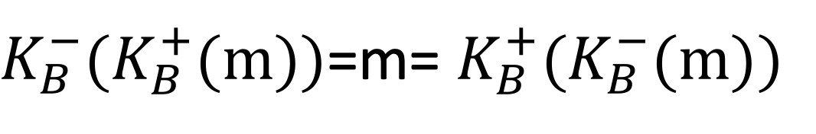
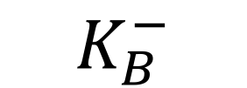

通信加密模型
传统加密方式
对称密钥加密
非对称/公开密钥加密
8.2.3 非对称/公开密钥加密
数据加密
一、非对称密钥加密(公开密钥加密)加密过程。
Alice给Bob写信：
假设加密用私钥，解密用公钥可以吗？
没问题！完全可以！
公钥
私钥
${K_{B}^{−}(K}_{B}^{+}(m))$=m= ${K_{B}^{+}(K}_{B}^{−}(m))$
$$K_{B}^{+}$$
$$K_{B}^{−}$$

Slide 132
通信加密模型
传统加密方式
对称密钥加密
非对称/公开密钥加密
8.2.3 非对称/公开密钥加密
数据加密
一、非对称密钥加密(公开密钥加密)加密过程。
Alice给Bob写信：
假设加密用私钥，解密用公钥可以吗？
没问题！完全可以！
多少有点大材小用！
公钥
私钥
${K_{B}^{−}(K}_{B}^{+}(m))$=m= ${K_{B}^{+}(K}_{B}^{−}(m))$
$$K_{B}^{+}$$
$$K_{B}^{−}$$

Slide 133
练习题
1、下列加密算法中，不属于对称密钥加密算法的是（ ）。
A:DES加密算法
B:AES加密算法
C:RSA加密算法
D:IDEA加密算法

Slide 134
练习题
1、下列加密算法中，不属于对称密钥加密算法的是（ C ）。
A:DES加密算法
B:AES加密算法
C:RSA加密算法 非对称密钥算法
D:IDEA加密算法

Slide 135
练习题
2、RSA算法的安全性是建立在（ ）。
A:自动机求逆的困难性上
B:大数分解的困难性上
C:求离散对数的困难性上
D:求解背包算法的困难性上

Slide 136
练习题
2、RSA算法的安全性是建立在（ B ）。
A:自动机求逆的困难性上
B:大数分解的困难性上
C:求离散对数的困难性上
D:求解背包算法的困难性上

Slide 137
网络安全概述
数据加密
消息完整性与数字签名
身份认证
密钥分发中心与证书认证
防火墙与入侵检测系统
网络安全协议
网络安全基础

Slide 138
消息完整性检测方法
报文认证
数字签名
消息完整性
与数字签名

Slide 139
一、消息完整性（报文认证）的目标
1、证明报文确实来自声称的发送方；
2、验证报文在传输过程中没有被篡改；
3、预防报文的时间、顺序被篡改；
4、预防报文持有期被篡改；
5、预防抵赖。

Slide 140
消息完整性检测方法
报文认证
数字签名
消息完整性
与数字签名
8.3.1 消息完整性检测方法
一、散列函数。
1、典型的散列函数
第一种：MD5(Message-Digest Algorithm 5)：128位散列值。
第二种：SHA-1：160位散列值
Notes:
沙溢函数

Slide 141
消息完整性检测方法
报文认证
数字签名
消息完整性
与数字签名
8.3.1 消息完整性检测方法
二、散列函数的特性：
1、散列函数算法公开
2、快速计算
3、对任意长度报文进行散列产生定长输出
4、对于任意报文无法预知其散列值
5、不同报文不产生相同的散列值
6、单向性
Notes:
3、不管报文长度有多长，经过散列函数后都是一样的长度。
单向性：散列值持有者无法根据散列值逆推出报文；

Slide 142
消息完整性检测方法
报文认证
数字签名
消息完整性
与数字签名
8.3.1 消息完整性检测方法
三、消息完整性检测方法：用散列函数，对报文m进行散列化。
Notes:
沙溢函数

Slide 143
练习题
1、MD5对报文散列后，得到（ ）位的散列值。
A:112
B:128
C:168
D:160

Slide 144
练习题
1、MD5对报文散列后，得到（ B ）位的散列值。
A:112
B:128
C:168
D:160

Slide 145
练习题
2、为了实现消息完整性检测，需要用到密码散列函数，下列不是密码散列函数应具备的特性的是（ ）。
A:单向性
B:一般的散列函数算法都不公开
C:抗弱碰撞性
D:抗强碰撞性

Slide 146
练习题
2、为了实现消息完整性检测，需要用到密码散列函数，下列不是密码散列函数应具备的特性的是（ B ）。
A:单向性
B:一般的散列函数算法都不公开
C:抗弱碰撞性
D:抗强碰撞性

Slide 147
消息完整性检测方法
报文认证
数字签名
消息完整性
与数字签名

Slide 148
消息完整性检测方法
报文认证
数字签名
8.3.2.0零、报文认证
消息完整性
与数字签名
8.3.2 报文认证
一、报文认证：消息的接收者能够检验收到的消息是否是真实的方法。
报文认证要完成消息源的认证和消息的认证。

Slide 149
消息完整性检测方法
报文认证
数字签名
8.3.2.0零、报文认证
消息完整性
与数字签名
8.3.2 报文认证
二、报文认证术语
报文摘要：对报文m应用散列函数H，得到固定长度的散列码。
报文m
H:散列函数
H(m)
密码散列函数

Slide 150
消息完整性检测方法
报文认证
数字签名
8.3.2.0零、报文认证
消息完整性
与数字签名
8.3.2 报文认证
三、报文认证的方式一：简单报文验证
1、发送方对报文m应用散列函数，得到固定长度的散列码，获得报文摘要h
报文m
散列化
报文摘要h

Slide 151
消息完整性检测方法
报文认证
数字签名
8.3.2.0零、报文认证
消息完整性
与数字签名
8.3.2 报文认证
三、报文认证的方式一：简单报文验证
1、发送方对报文m应用散列函数，得到固定长度的散列码，获得报文摘要h，将扩展报文(m,h)发送给接收方。
报文m
散列化
报文摘要h
报文m
报文摘要h

Slide 152
消息完整性检测方法
报文认证
数字签名
8.3.2.0零、报文认证
消息完整性
与数字签名
8.3.2 报文认证
三、报文认证的方式一：简单报文验证
2、接收方收到扩展报文后，提取出报文m和报文摘要h，同样对报文m应用散列函数H获得新的报文摘要H(m)，将H(m)和h比较。
报文m
报文摘要h

Slide 153
消息完整性检测方法
报文认证
数字签名
8.3.2.0零、报文认证
消息完整性
与数字签名
8.3.2 报文认证
三、报文认证的方式一：简单报文验证
2、接收方收到扩展报文后，提取出报文m和报文摘要h，同样对报文m应用散列函数H获得新的报文摘要H(m)，将H(m)和h比较。
报文m
报文摘要h
散列化
新报文摘要H(m)

Slide 154
消息完整性检测方法
报文认证
数字签名
8.3.2.0零、报文认证
消息完整性
与数字签名
8.3.2 报文认证
三、报文认证的方式一：简单报文验证
3、若相同，报文认证成功。否则报文认证失败。

Slide 155
消息完整性检测方法
报文认证
数字签名
8.3.2.0零、报文认证
消息完整性
与数字签名
8.3.2 报文认证
三、报文认证的方式一：简单报文验证
不足：无法达到对消息源认证。
Notes:
有点，报文没有被篡改。
但是还有缺点。

Slide 156
消息完整性检测方法
报文认证
数字签名
8.3.2.0零、报文认证
消息完整性
与数字签名
8.3.2 报文认证
三、报文认证的方式二：报文认证码MAC（Message Authentication Code）

Slide 157
消息完整性检测方法
报文认证
数字签名
8.3.2.0零、报文认证
消息完整性
与数字签名
8.3.2 报文认证
三、报文认证的方式二：报文认证码MAC（Message Authentication Code）
1、发送方和接收方共享一个认证密钥s，发送方对报文m和认证密钥s应用散列函数H得到报文认证码h，将扩展报文(m,h)发送给接收方。
报文m
密钥s
散列化
报文认证码h
报文m
报文认证码h

Slide 158
消息完整性检测方法
报文认证
数字签名
8.3.2.0零、报文认证
消息完整性
与数字签名
8.3.2 报文认证
三、报文认证的方式二：报文认证码MAC（Message Authentication Code）
2、接收方收到扩展报文后，提取出报文m和报文认证码h，对报文m和认证密钥s应用散列函数H获得新的报文认证码H(m+s)，将H(m+s)与h比较。
报文m
报文认证码h

Slide 159
消息完整性检测方法
报文认证
数字签名
8.3.2.0零、报文认证
消息完整性
与数字签名
8.3.2 报文认证
三、报文认证的方式二：报文认证码MAC（Message Authentication Code）
2、接收方收到扩展报文后，提取出报文m和报文认证码h，对报文m和认证密钥s应用散列函数H获得新的报文认证码H(m+s)，将H(m+s)与h比较。
密钥s
报文m
报文认证码h
散列化
新报文认证码H(m+s)

Slide 160
消息完整性检测方法
报文认证
数字签名
8.3.2.0零、报文认证
消息完整性
与数字签名
8.3.2 报文认证
三、报文认证的方式二：报文认证码MAC（Message Authentication Code）
3、若相等，则报文认证成功。否则失败。

Slide 161
消息完整性检测方法
报文认证
数字签名
8.3.2.0零、报文认证
消息完整性
与数字签名
8.3.2 报文认证
三、报文认证的方式二：报文认证码MAC（Message Authentication Code）
不足：无法保证消息在接收方没有被篡改。

Slide 162
练习题
1、（ ）是使消息的接收者能够检验收到的消息是否是真实的认证方法。
A:传输加密
B:数字指纹
C:报文认证
D:访问控制

Slide 163
练习题
1、（ C ）是使消息的接收者能够检验收到的消息是否是真实的认证方法。
A:传输加密
B:数字指纹
C:报文认证
D:访问控制

Slide 164
消息完整性检测方法
报文认证
数字签名
消息完整性
与数字签名

Slide 165
8.3.3.0数字签名
消息完整性检测方法
报文认证
数字签名
消息完整性
与数字签名
8.3.3 数字签名
一、数字签名：在公开密码体制中，一个主体使用自己的私钥加密消息，得到的密文。密文可以使用该主体的公钥解密，恢复成原来的消息。如此生成的“密文”对该消息提供认证服务。
Notes:
问题一：发送方不承认自己发送过某一报文。
问题二：接收方自己伪造一份报文，并声称来自发送方。
问题三：某个用户冒充另一个用户接收和发送报文。
问题四：接收方对收到的信息进行篡改。

Slide 166
8.3.3.0数字签名
消息完整性检测方法
报文认证
数字签名
消息完整性
与数字签名
8.3.3 数字签名
二、数字签名应满足：
1、接收方能够确认发送方的签名，但不能伪造。
2、发送方发出签名的消息给接收方后，就不能再否认他所签发的消息。
3、接收方对已收到的签名消息不能否认，有收报认证。
4、第三者可以确认收发双方之间的消息传送，但不能伪造这一过程。

Slide 167
8.3.3.0数字签名
消息完整性检测方法
报文认证
数字签名
消息完整性
与数字签名
8.3.3 数字签名
三、数字签名的方式一：简单数字签名
1、Bob利用自己的私钥对报文m加密，创建签名报文。将扩展报文(报文，签名报文)发送给Alice。
报文m
私钥加密
签名报文
报文m
签名报文

Slide 168
8.3.3.0数字签名
消息完整性检测方法
报文认证
数字签名
消息完整性
与数字签名
8.3.3 数字签名
三、数字签名的方式一：简单数字签名
2、Alice收到扩展报文。利用Bob的公钥解密签名报文，并检验解密后的签名报文和报文m是否一致。
报文m
签名报文
公钥解密
解密后的报文

Slide 169
8.3.3.0数字签名
消息完整性检测方法
报文认证
数字签名
消息完整性
与数字签名
8.3.3 数字签名
三、数字签名的方式一：简单数字签名
2、Alice收到扩展报文。利用Bob的公钥解密签名报文，并检验解密后的签名报文和报文m是否一致。
报文m
签名报文
公钥解密
解密后的报文

Slide 170
8.3.3.0数字签名
消息完整性检测方法
报文认证
数字签名
消息完整性
与数字签名
8.3.3 数字签名
三、数字签名的方式一：简单数字签名
3、若一致，则签名m的一定是Bob的私钥。

Slide 171
8.3.3.0数字签名
消息完整性检测方法
报文认证
数字签名
消息完整性
与数字签名
8.3.3 数字签名
四、数字签名的方式二：签名报文摘要

Slide 172
8.3.3.0数字签名
消息完整性检测方法
报文认证
数字签名
消息完整性
与数字签名
8.3.3 数字签名
四、数字签名的方式二：签名报文摘要
1、Bob对报文m应用散列函数H生成报文摘要H(m)，然后Bob通过其私钥对报文摘要进行加密生成加密的报文摘要，将扩展报文(报文，加密的报文摘要)发送给Alice。
报文m
散列化
报文摘要
私钥加密
加密的报文摘要
报文m
加密的报文摘要

Slide 173
8.3.3.0数字签名
消息完整性检测方法
报文认证
数字签名
消息完整性
与数字签名
8.3.3 数字签名
四、数字签名的方式二：签名报文摘要
2、Alice收到报文m以及加密的报文摘要。Alice利用Bob的公钥解密加密的报文摘要，并对m应用散列函数生成新的报文摘要。
报文m
加密的报文摘要
散列化
公钥解密
新的报文摘要
报文摘要

Slide 174
8.3.3.0数字签名
消息完整性检测方法
报文认证
数字签名
消息完整性
与数字签名
8.3.3 数字签名
四、数字签名的方式二：签名报文摘要
3、如果两者一致，则签名报文m的一定是Bob的私钥。

Slide 175
练习题
1、下列关于数字签名应满足的要求中不正确的是（ ）。
A:接收方能够确认或证实发送方的签名，但不能伪造
B:发送方发出签名的消息给接收方后，就不能再否认他所签发的消息。
C:接收方对已收到的签名消息不能否认，即有收报认证
D:第三者无法确认收发双方之间的消息传送

Slide 176
练习题
1、下列关于数字签名应满足的要求中不正确的是（ D ）。 选择题
A:接收方能够确认或证实发送方的签名，但不能伪造
B:发送方发出签名的消息给接收方后，就不能再否认他所签发的消息。
C:接收方对已收到的签名消息不能否认，即有收报认证
D:第三者无法确认收发双方之间的消息传送

Slide 177
练习题
2、在签名报文摘要的工作流程中，用发送者的私钥对（ ）进行加密，与原报文一起传送给接收者。 选择题
A:报文
B:报文摘要
C:扩展报文
D:散列函数

Slide 178
练习题
2、在签名报文摘要的工作流程中，用发送者的私钥对（ B ）进行加密，与原报文一起传送给接收者。 选择题
A:报文
B:报文摘要
C:扩展报文
D:散列函数

Slide 179
练习题
3、简单数字签名技术是将报文用（ ）加密，与原报文一起传送给接收者。 选择题
A:发送者的私钥
B:发送者的公钥
C:接收者的私钥
D:接收者的公钥

Slide 180
练习题
3、简单数字签名技术是将报文用（ A ）加密，与原报文一起传送给接收者。 选择题
A:发送者的私钥
B:发送者的公钥
C:接收者的私钥
D:接收者的公钥

Slide 181
网络安全概述
数据加密
消息完整性与数字签名
身份认证
密钥分发中心与证书认证
防火墙与入侵检测系统
网络安全协议
网络安全基础

Slide 182
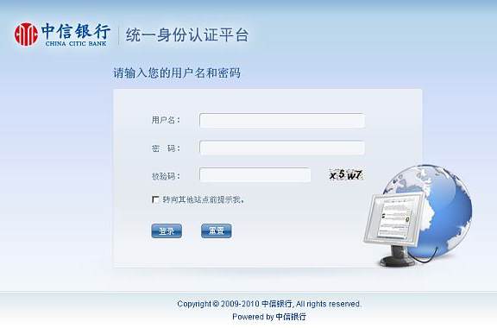
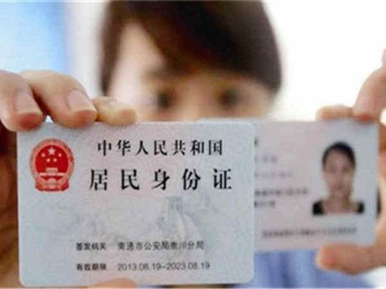

Slide 183
身份认证：身份鉴别。一个实体经过计算机网络向另一个实体证明其身份的过程。
1、基于共享对称密钥的身份认证；
2、基于公开密钥的身份认证；
Notes:
你好我是A。A的口令。

Slide 184
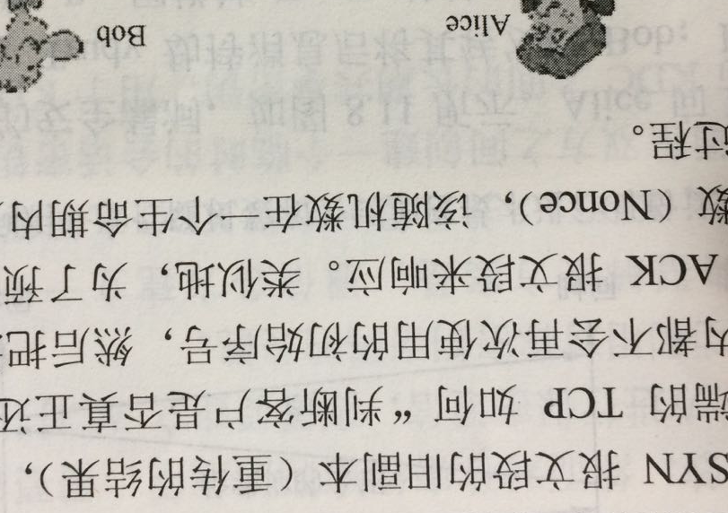
8.4.1 基于共享对称密钥的身份认证
避免重放攻击
1、Alice向Bob发送报文“我是Alice”
2、Bob选择一个一次性随机数R，然后把这个值发送给Alice
3、Alice使用她与Bob共享的对称秘密密钥加密这个一次性随机数，然后把加密的一次性随机数发回给Bob。
4、Bob解密收到的报文。

Slide 185
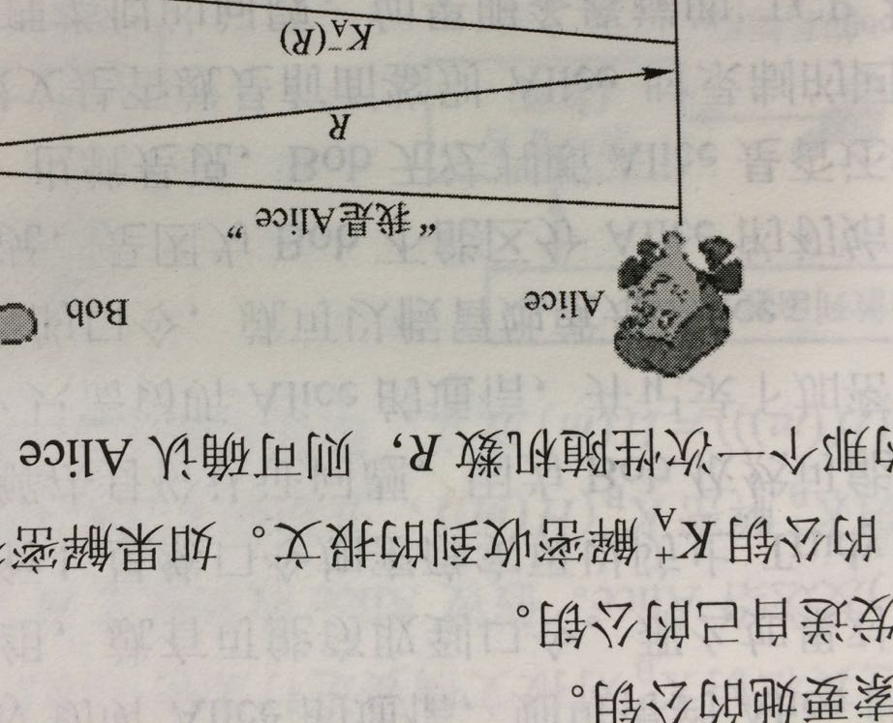
8.4.1 基于公开密钥的身份认证
1、Alice向Bob发送报文“我是Alice”
2、Bob选择一个一次性随机数R，然后把这个值发送给Alice
3、Alice使用她的私钥来加密R，然后把加密的一次性随机数发回给Bob。
4、Bob向Alice索要她的公钥。
5、Alice向Bob发送自己的公钥。
6、Bob利用Alice的公钥解密收到的报文。

Slide 186
练习题
1、在身份认证过程中，为了预防重放攻击，比较有效地解决方式是引入（ ）。 选择题
A:加密口令
B:公钥加密技术
C:一次性随机数
D:数字签名

Slide 187
练习题
1、在身份认证过程中，为了预防重放攻击，比较有效地解决方式是引入（ C ）。 选择题
A:加密口令
B:公钥加密技术
C:一次性随机数
D:数字签名

Slide 188
网络安全概述
数据加密
消息完整性与数字签名
身份认证
密钥分发中心与证书认证
防火墙与入侵检测系统
网络安全协议
网络安全基础

Slide 189
密钥分发中心
证书认证机构
密钥分发中心与证书认证机构
Notes:
使用共享密钥的时候，如何安全的获得公开的密钥

Slide 190
8.5.1 密钥分发中心
一、对称密钥分发的典型解决方案：通信各方建立一个大家都信赖的密钥分发中心(Key Distribution Center , KDC)，解决对称密钥安全可靠的分发。

Slide 191
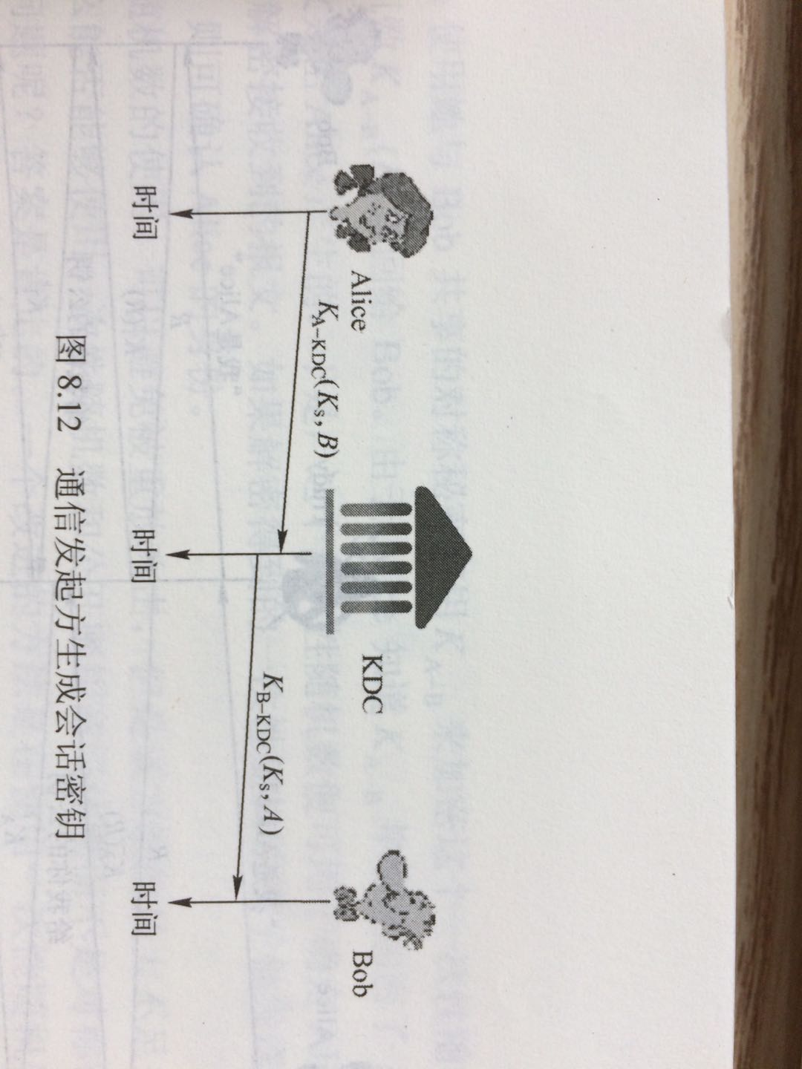
8.5.1 密钥分发中心
方式一：通信发起方生成会话密钥
1、Alice和Bob进行保密通信。Alice随机选择一个会话秘钥。用Alice和KDC之间长期的共享密钥加密会话秘钥，发送给KDC。
2、KDC得到后，解密获得会话密钥，以及所希望通信方Bob。KDC利用其和Bob的长期共享密钥加密密钥，发送给Bob。
3、Bob解密，获得会话秘钥，并且得知期望和自己通信的是Alice。

Slide 192
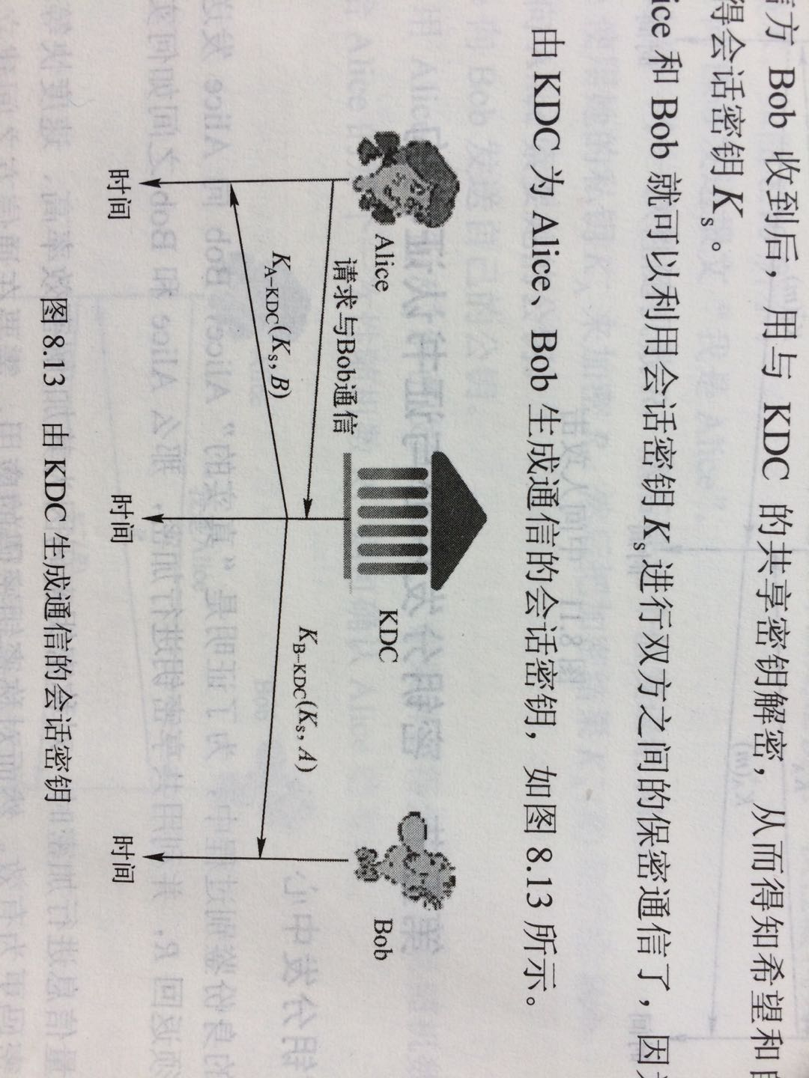
8.5.1 密钥分发中心
方式二：KDC为Alice、Bob生成通信的会话秘钥
1、Alice在希望和Bob通信时，首先向KDC发送请求消息。
2、KDC收到请求消息后，随机选择一个会话秘钥，并将会话秘钥分别用和Alice、Bob的长期共享密钥加密，再分别发送给Alice、Bob。
3、Alice、Bob收到KDC的密文后，分别解密，获得会话秘钥。

Slide 193
8.5.1 证书认证机构
要使公钥密码有效，需要证实你拥有的公钥，实际上就是要与你通信的实体的公钥。
将公钥与特定的实体绑定，通常由认证中心（Certification Authority,CA）完成。

Slide 194
8.5.1 证书认证机构
认证中心（Certification Authority,CA）的作用：
1）CA可以证实一个实体的真实身份。
2）一旦CA验证了某个实体的身份，CA会生成一个把其身份和实体的公钥绑定起来的证书，其中包含该实体的公钥及其全局唯一的身份识别信息等，并由CA对证书进行数字签名。

Slide 195
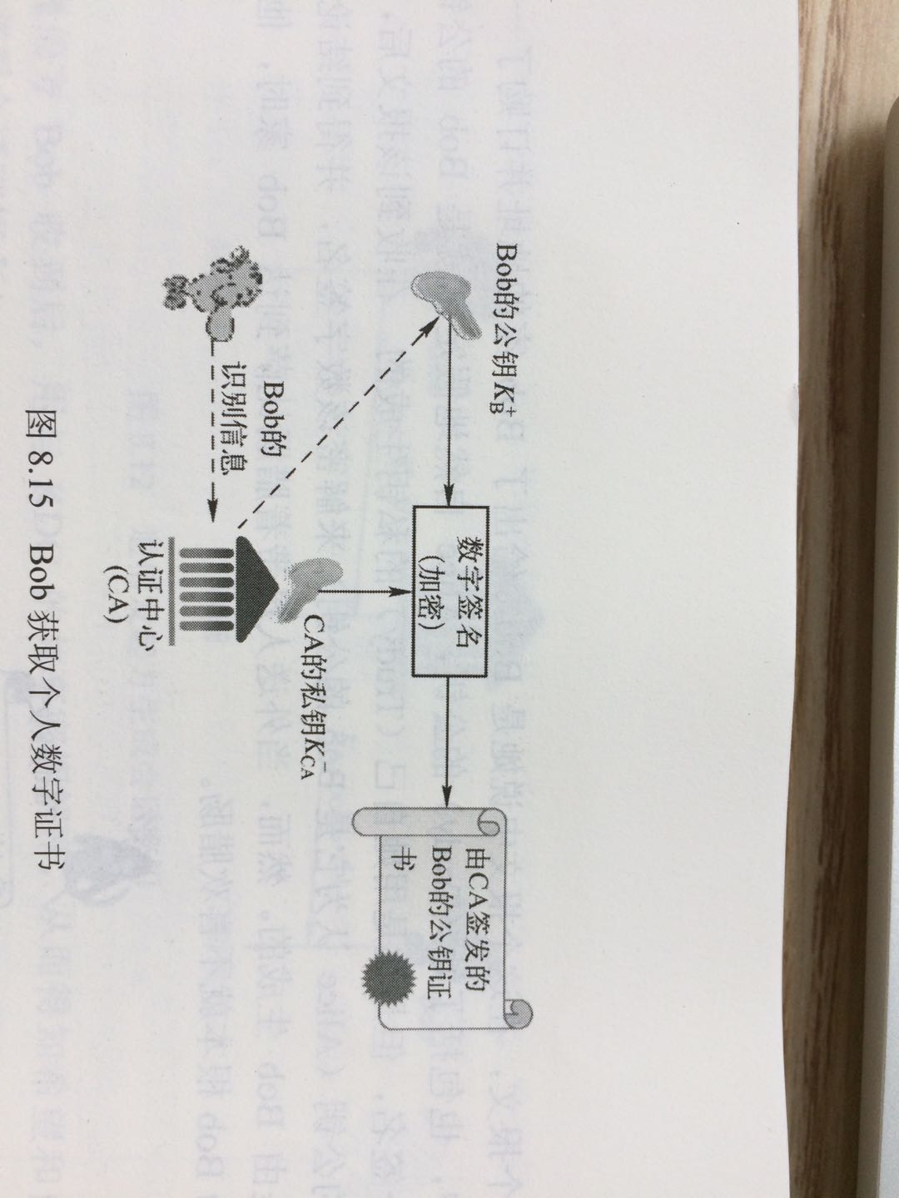
8.5.1 证书认证机构

Slide 196
练习题
1、将公钥与特定实体绑定，通常是由（ ）完成的。 选择题
A:KDC
B:CA
C:ACL
D:IDS

Slide 197
练习题
1、将公钥与特定实体绑定，通常是由（ B ）完成的。 选择题
A:KDC
B:CA
C:ACL
D:IDS

Slide 198
练习题
2、对称密钥分发的典型解决方案是建立（ ）。 选择题
A:RSA
B:SHA-1
C:KDC
D:CA

Slide 199
练习题
2、对称密钥分发的典型解决方案是建立（ C ）。 选择题
A:RSA
B:SHA-1
C:KDC
D:CA

Slide 200
网络安全概述
数据加密
消息完整性与数字签名
身份认证
密钥分发中心与证书认证
防火墙与入侵检测系统
网络安全协议
网络安全基础

Slide 201
防火墙基本概念
防火墙分类
入侵监测系统IDS
防火墙与
入侵检测系统

Slide 202
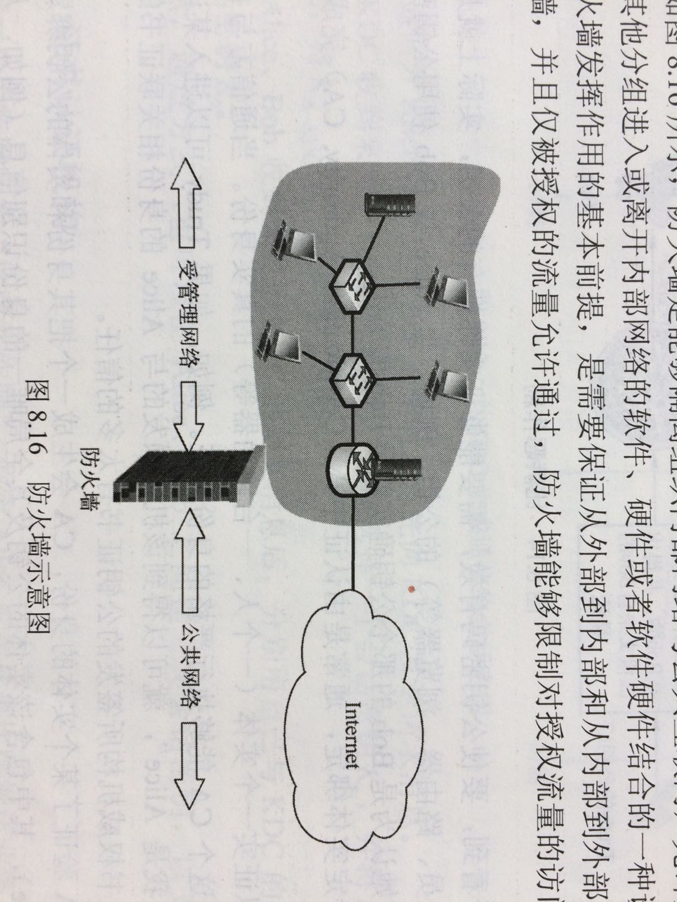
8.6.1 防火墙基本概念
一、防火墙是能够隔离组织内部网络与公共互联网，允许某些分组通过，而阻止其他分组进入或离开内部网络的软件、硬件或者软件硬件结合的一种设施。
Notes:
还没进来的时候用防火墙可以
进来之后，就不行了
所有的流量都要经过防火墙，防火墙再做取舍就行
（中国特别厉害的防火墙，长城~）

Slide 203
8.6.2 防火墙分类
二、防火墙的分类
1、无状态分组过滤器
典型部署在内部网络和网络边缘路由器上的防火墙。路由器逐个检查数据报，根据访问控制表(Access Control Lists,ACL)实现防火墙规则。
2、有状态分组过滤器
3、应用网关
Notes:
状态指的就是TCP连接的保持

Slide 204
8.6.2 防火墙分类
二、防火墙的分类
1、无状态分组过滤器
典型部署在内部网络和网络边缘路由器上的防火墙。路由器逐个检查数据报，根据访问控制表(Access Control Lists ,ACL)实现防火墙规则。
2、有状态分组过滤器
3、应用网关
Notes:
状态指的就是TCP连接的保持

Slide 205
8.6.2 防火墙分类
二、防火墙的分类
1、无状态分组过滤器
典型部署在内部网络和网络边缘路由器上的防火墙。路由器逐个检查数据报，根据访问控制表(Access Control Lists ,ACL)实现防火墙规则。
2、有状态分组过滤器
跟踪每个TCP连接建立、拆除，根据状态确定是否允许分组通过。
3、应用网关
应用网关实现授权用户通过网关访问外部网络的服务。
Notes:
状态指的就是TCP连接的保持

Slide 206
8.6.2 防火墙分类
二、防火墙的分类
1、无状态分组过滤器
典型部署在内部网络和网络边缘路由器上的防火墙。路由器逐个检查数据报，根据访问控制表(Access Control Lists ,ACL)实现防火墙规则。
2、有状态分组过滤器
跟踪每个TCP连接建立、拆除，根据状态确定是否允许分组通过。
3、应用网关
应用网关实现授权用户通过网关访问外部网络的服务。
Notes:
状态指的就是TCP连接的保持

Slide 207
8.6.3 入侵检测系统
一、入侵检测系统(Intrusion Detection System,IDS)是当观察到潜在的恶意流量时，能够产生警告的设备或系统。
Notes:
IDS能够检测多种攻击，例如：网络映射、端口扫描、TCP栈扫描、DoS拒绝服务攻击。

Slide 208
练习题
1、在路由器中通常使用（ ）实现防火墙规则。 选择题
A:允许通过表
B:访问控制列表
C:连接记录表
D:拒绝通过表

Slide 209
练习题
1、在路由器中通常使用（ B ）实现防火墙规则。 选择题
A:允许通过表
B:访问控制列表
C:连接记录表
D:拒绝通过表

Slide 210
练习题
2、防火墙的分类中不包括（ ）。 选择题
A:无状态分组过滤器
B:有状态分组过滤器
C:应用网关
D:IP过滤

Slide 211
练习题
2、防火墙的分类中不包括（ D ）。 选择题
A:无状态分组过滤器
B:有状态分组过滤器
C:应用网关
D:IP过滤

Slide 212
练习题
3、网关路由器逐个检查数据报进行分组过滤时，过滤时基于的参数不包括（ ）。 选择题
A:IP数据报的源IP地址和目的IP地址
B:TCP/UDP报文段的源端口号和目的端口号
C:IP数据报的协议类型
D:TCP报文段的SYN和ACK标志位等

Slide 213
练习题
3、网关路由器逐个检查数据报进行分组过滤时，过滤时基于的参数不包括（ C ）。 选择题
A:IP数据报的源IP地址和目的IP地址
B:TCP/UDP报文段的源端口号和目的端口号
C:IP数据报的协议类型
D:TCP报文段的SYN和ACK标志位等

Slide 214
网络安全概述
数据加密
消息完整性与数字签名
身份认证
密钥分发中心与证书认证
防火墙与入侵检测系统
网络安全协议
网络安全基础

Slide 215
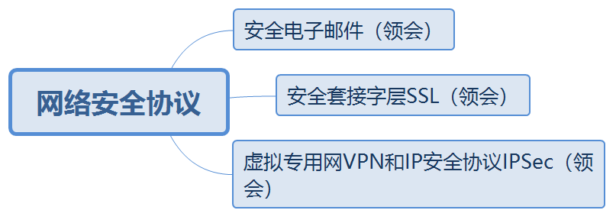

Slide 216
8.7 网络安全协议
本节知识点：
自顶向下介绍各层解决安全性的实例协议
1、安全电子邮件（应用层）
2、安全套接字层SSL（传输层）
3、虚拟专用网VPN和IP安全协议IPSec（网络层）

Slide 217
8.7 网络安全协议
本节知识点：
自顶向下介绍各层解决安全性的实例协议
1、安全电子邮件（应用层）
2、安全套接字层SSL（传输层）
3、虚拟专用网VPN和IP安全协议IPSec（网络层）

Slide 218
8.7 网络安全协议
知识点1：安全电子邮件
一、电子邮件对网络安全的需求：
1、机密性
2、完整性
3、身份认证性
4、抗抵赖性

Slide 219
8.7 网络安全协议
知识点1：安全电子邮件
二、安全电子邮件标准：PGP标准(Pretty Good Privacy)
1、PGP提供的服务：
邮件加密；报文完整性；数字签名；
加密算法：公钥加密算法(如RSA)、对称加密算法(如3DES)、散列算法(如SHA-1)

Slide 220
练习题
1、安全电子邮件标准是（ ）。 选择题
A:RSA
B:PGP
C:VPN
D:SSL

Slide 221
练习题
1、安全电子邮件标准是（ B ）。 选择题
A:RSA
B:PGP
C:VPN
D:SSL

Slide 222
8.7 网络安全协议
本节知识点：
自顶向下介绍各层解决安全性的实例协议
1、安全电子邮件（应用层）
2、安全套接字层SSL（传输层）
3、虚拟专用网VPN和IP安全协议IPSec（网络层）

Slide 223
8.7 网络安全协议
知识点2：安全套接字层SSL
1、一般Web服务器越强大，包含安全漏洞的概率越高。
2、Web浏览器也会遇到各种各样的安全威胁。
3、普通Web应用的应用层数据，在传输过程中都已明文形式传输，可能受到攻击。

Slide 224
8.7 网络安全协议
知识点2：安全套接字层SSL
1、在电子商务背景下，提出HTTP安全电子商务交易协议；
2、在传输层之上构件一个安全层：
安全套接字层(Secure Socket Layer,SSL)

Slide 225
8.7 网络安全协议
知识点2：安全套接字层SSL
一、SSL可以提供的服务
机密性、完整性、身份认证等安全服务。

Slide 226
8.7 网络安全协议
知识点2：安全套接字层SSL
二、SSL协议栈(协议的总和)
SSL是介于TCP和HTTP等应用层协议之间的一个可选层，大多数应用层协议直接建立在SSL协议之上，SSL是两层协议。

Slide 227
8.7 网络安全协议
知识点2：安全套接字层SSL
二、SSL协议栈
SSL握手协议 | SSL更改密码协议 | SSL警告协议
SSL记录协议
TCP
IP

Slide 228
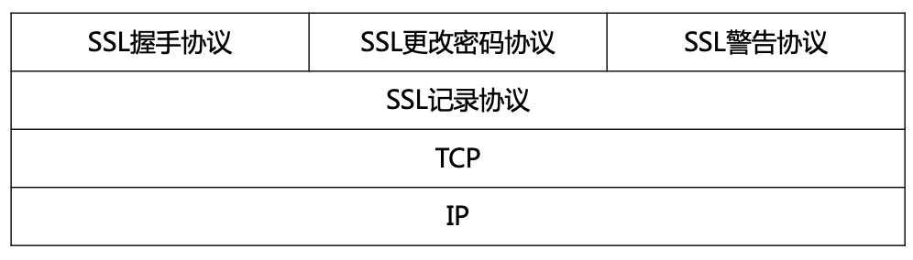
8.7 网络安全协议
知识点2：安全套接字层SSL
1、SSL握手协议：在握手过程中需要用到SSL握手协议、SSL更改密码规格协议、SSL警告协议。
主要作用：协商密码组和建立密码组；服务器认证与鉴别和客户认证与鉴别

Slide 229
8.7 网络安全协议
知识点2：安全套接字层SSL
2、SSL更改密码协议：通信双方修改密码组，标志着加密策略的改变。
公开密钥加密算法 | SSL主要使用RSA，其他多种公钥加密算法也支持
对称密钥加密算法 | SSL支持DES分组密码、3DES分组密码等
MAC算法 | MD5或SHA-1

Slide 230
8.7 网络安全协议
知识点2：安全套接字层SSL
3、SSL警告协议：
为对等实体传递SSL警告或终止当前连接。
包含两个字段：警告级别和警告代码。
Notes:
出现问题了

Slide 231
8.7 网络安全协议
知识点2：安全套接字层SSL
4、SSL记录协议：描述了信息交换过程中的消息格式，前面3个协议需要记录协议进行封装与传输。

Slide 232
练习题
1、在SSL协议栈中，（ ）用于在握手过程或者数据加密等出错或者发生异常时，为对等实体传递SSL警告或者终止当前连接。 选择题
A:SSL握手协议
B:SSL更改密码协议
C:SSL警告协议
D:SSL记录协议

Slide 233
练习题
1、在SSL协议栈中，（ C ）用于在握手过程或者数据加密等出错或者发生异常时，为对等实体传递SSL警告或者终止当前连接。 选择题
A:SSL握手协议
B:SSL更改密码协议
C:SSL警告协议
D:SSL记录协议

Slide 234
练习题
2、在SSL协议栈中，（ ）用于通信过程，通信双方修改密码组，标志着加密策略的改变。 选择题
A:SSL握手协议
B:SSL更改密码规格协议
C:SSL警告协议
D:SSL记录协议

Slide 235
练习题
2、在SSL协议栈中，（ B ）用于通信过程，通信双方修改密码组，标志着加密策略的改变。 选择题
A:SSL握手协议
B:SSL更改密码规格协议
C:SSL警告协议
D:SSL记录协议

Slide 236
练习题
3、在SSL协议栈中，（ ）主要是协商密码组和建立密钥。 选择题
A:SSL握手协议
B:SSL更改密码协议
C:SSL警告协议
D:SSL记录协议

Slide 237
练习题
3、在SSL协议栈中，（ A ）主要是协商密码组和建立密钥。 选择题
A:SSL握手协议
B:SSL更改密码协议
C:SSL警告协议
D:SSL记录协议

Slide 238
8.7 网络安全协议
本节知识点：
自顶向下介绍各层解决安全性的实例协议
1、安全电子邮件（应用层）
2、安全套接字层SSL（传输层）
3、虚拟专用网VPN和IP安全协议IPSec（网络层）

Slide 239
8.7 网络安全协议
知识点3：虚拟专用网VPN和IP安全协议IPSec
1、虚拟专用网VPN
建立在公共网络上的安全通道，是用户通过公用网络建立的临时的、安全的连接。 实现远程用户、分支机构、业务伙伴等与机构总部网络的安全连接，从而构建针对 特定组织机构的专用网络。虚拟专用网最重要的特点就是虚拟。
虚拟专用网一般指的是构建在Internet上能够自我管理的专用网络
关键技术：隧道技术，如IPSec。

Slide 240
8.7 网络安全协议
知识点3：虚拟专用网VPN和IP安全协议IPSec
一、VPN涉及的关键技术：
核心
隧道技术
数据加密
身份认证
密钥管理
访问控制
网络管理

Slide 241
8.7 网络安全协议
知识点3：虚拟专用网VPN和IP安全协议IPSec
二、隧道：通过Internet提供的点对点的数据传输的安全通道。
通过数据加密保证安全。
数据进入隧道时，由VPN封装成IP数据报，通过隧道在Internet上传输；
离开隧道后，进行解装，数据便不再受VPN保护。

Slide 242
8.7 网络安全协议
知识点3：虚拟专用网VPN和IP安全协议IPSec
三、IPSec体系简介
IPSec是网络层使用最广泛的安全协议，是一个安全体系。
主要包括：
封装安全载荷协议( ESP)
认证头( AH)协议
Notes:
用于为IP提供保密性和抗重播服务，包括数据包内容的保密性和有限的流量保密性。

Slide 243
8.7 网络安全协议
知识点3：虚拟专用网VPN和IP安全协议IPSec
四、IPSec传输模式：传输模式和隧道模式
1、传输模式：主机模式。IPSec数据报的发送和接收都由端系统完成。
2、隧道模式：将IPSec的功能部署在网络边缘的路由器上，路由器之间建立安全隧道，数据报在其中封装传输。

Slide 244
8.7 网络安全协议
知识点3：虚拟专用网VPN和IP安全协议IPSec
五、传输模式和协议组合
1、传输模式AH
2、隧道模式AH
3、传输模式ESP
4、隧道模式ESP：最广泛和最重要的IPSec形式。

Slide 245
练习题
1、虚拟专用网一般指的是构建在Internet上能够（ ）的专用网络。 填空题

Slide 246
练习题
1、虚拟专用网一般指的是构建在Internet上能够（自我管理）的专用网络。 填空题

Slide 247
练习题
2、VPN最重要的特点就是（ ）。 选择题
A:稳定
B:专用
C:虚拟
D:安全

Slide 248
练习题
2、VPN最重要的特点就是（ C ）。 选择题
A:稳定
B:专用
C:虚拟
D:安全

Slide 249
练习题
3、VPN的实现需要涉及的技术有很多，其中（ ）是相对核心的技术。 选择题
A:数据加密
B:身份认证
C:密钥管理
D:隧道技术

Slide 250
练习题
3、VPN的实现需要涉及的技术有很多，其中（ D ）是相对核心的技术。 选择题
A:数据加密
B:身份认证
C:密钥管理
D:隧道技术

